Slide 1


計算機程式與應用實習
第十四次上課
檔案串流
教授: 黎碧煌

Slide 2
大綱
檔案串流
開檔、關檔
讀檔
寫檔

Slide 3
讀檔、寫檔
在先前的課程中，我們學習如何寫出能達到我們目的功能的應用程式，但每次執行完後我們都沒有將結果儲存，這其中會產生很多的不方便，我們何不將得到的結果存在硬碟？
我們可以藉由讀取檔案將指定來源的資料讀取進我們的應用程式做進一步的處理，再將處理好的程式寫進一個新的檔案或是寫回原本的那個檔案。

Slide 4
檔案的儲存格式
從檔案儲存的形式來分類，我們可以將存在於硬碟的資料分成兩類，二進位檔跟字串檔：
二進位檔：任何能執行的應用程式都是二進位檔，我們C++產生的程式也是，所以你用記事本打開exe檔會產生一堆亂碼。
字串檔：以字串格式儲存的檔案，通常是做為使用者的產出的儲存格式，可供應用程式閱讀或再次寫入，此外很多程式的「設定檔」也是以字串方式儲存，只要記事本打開能閱讀的檔案，就是以字串格式儲存。

Slide 5
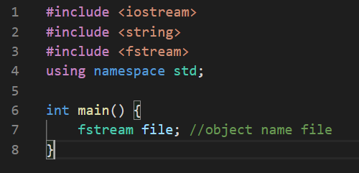
檔案串流類別fstream
C++用於檔案串流的函式庫，C++將要操作的文檔，包裝成一個類別讓我們產生檔案串流物件，我們只要操作該物件，就可以對該檔案產生作用了。

Slide 6
初始化物件、開啟檔案open
既然我們產生了物件，就會對它初始化，設定該物件要操作哪一個檔案。
此外，我們需要執行「開檔」這個功能，使我們寫的應用程式，能得到該文檔的存取權。
file.open(檔名字串, 模式);
權限分為fstream::in(讀檔模式)、fstream::out(覆寫舊檔模式)，如果兩個都開啟可以寫成fstream::in | fstream::out。
此外，如果寫入的模式不是覆蓋舊內容，而是將新內容寫在舊內容後面，需將fstream::out換成使用fstream::app。
如果是設定寫入模式，而原本該檔名的文檔並不存在時，系統會自動生成一個該檔名的檔案。

Slide 7
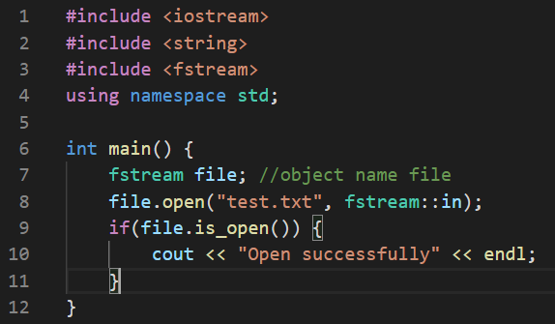
檢查開檔is_open()
在呼叫open()後，我們需要知道程式是否開檔成功，如果為是，則輸出”Open successfully”。
bool is.open()：如果開檔成功則回傳True，否則回傳False，可用於判斷式。

Slide 8
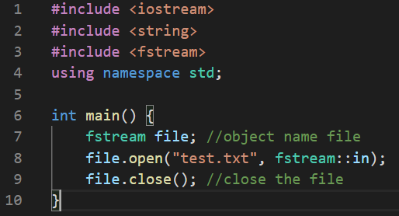
關檔close
在沒執行關檔指令前，作業系統會把該檔案的控制權鎖住不讓其他程式修改它，所以我們一旦完成對該文檔的操作，就盡快關閉它，將操作權還給系統。
不要只在關閉應用程式前才將文檔關閉。

Slide 9
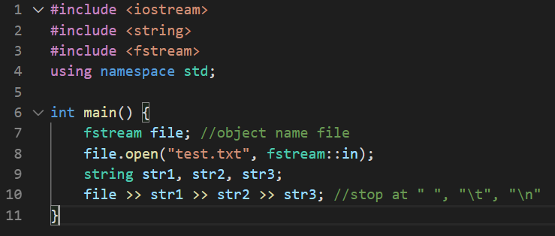
讀檔(不包含空格、tab、換行)
檔案物件被設計成跟cin一樣，使用>>運算子可將一段沒有空格、tab、換行的字串傳進變數。
因為跟cin性質一樣，我們也可以連續使用數個>>運算子來將資料輸入進變數。

Slide 10
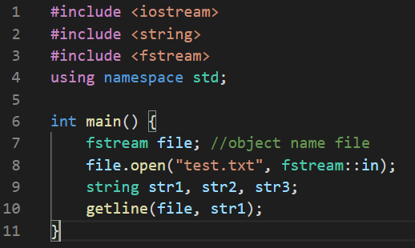
讀檔(不包含換行)
getline(檔案物件,字串變數)：getline的第二個參數能讓我們設定串流來源，之前我們使用cin作為來源，現在使用我們宣告的檔案作為串流來源。
此函式會將一行包含空格、tab但不包含換行後內容的字串存進字串變數。

Slide 11
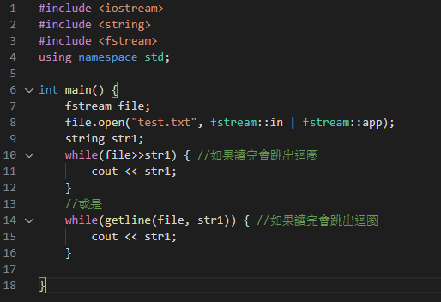
讀完整個檔案
我們可以藉由迴圈與讀檔將整個檔案的資料讀完，cin與getline如果讀到沒有內容時，會回傳false，因此我們可以將這兩個指令丟進while的條件式。

Slide 12
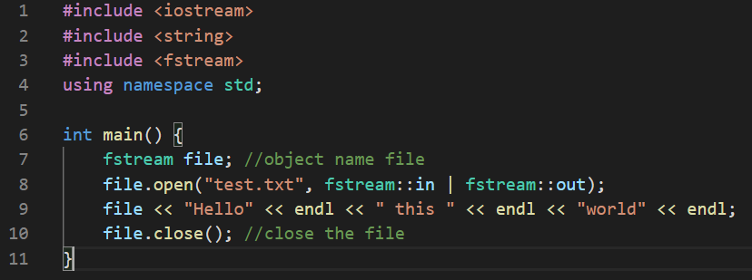
寫檔(覆蓋舊檔)
可以使用<<運算子將字串變數寫進檔案裡，因為寫進的字串是緊密排列的接著，所以我們要用換行來做為文檔的格式的話，要寫進endl來做到換行的效果。

Slide 13
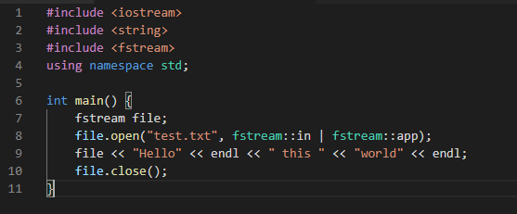
寫檔(新增內容到舊檔後面)
Notes:
路徑

Slide 14
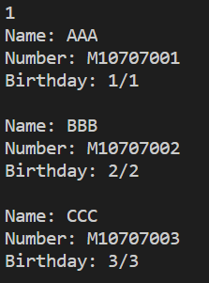
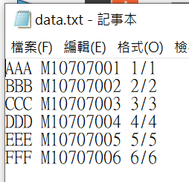

課後練習
此程式有三個功能，它會讀取或寫入一個名叫”data.txt”的檔案，進入選單等待使用者輸入，輸入”1”，會讀取data.txt，並用以下的格式輸出文字，輸入”2 名字 學號 生日”會用以下的文檔格式存入data.txt，輸入”3”關閉程式。
讀取
寫入
data.txt內的格式

Slide 15
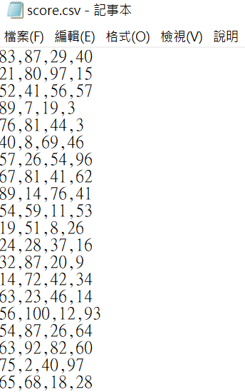
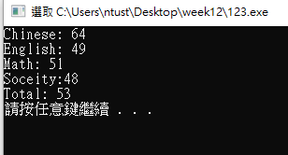
課後練習
csv檔為資料與資料之間用逗點隔開的一種格式，輸入”1 n 檔名.csv“表示寫入模式，使用隨機0~99之間，4個數字為一組資料，n表示要寫入幾組資料，數字之間使用逗點隔開，寫入一組後換行。
輸入”2 檔名.csv“表示讀取模式，輸入檔名來開該csv檔，讀取每個同學共四科的成績並文字輸出班上各科平均與全部總平均成績，csv檔的格式由左到右依照國文、英文、數學、社會共四科，文字格式如下圖
檔案內的格式
輸出格式

